Slide 1


Slide 2



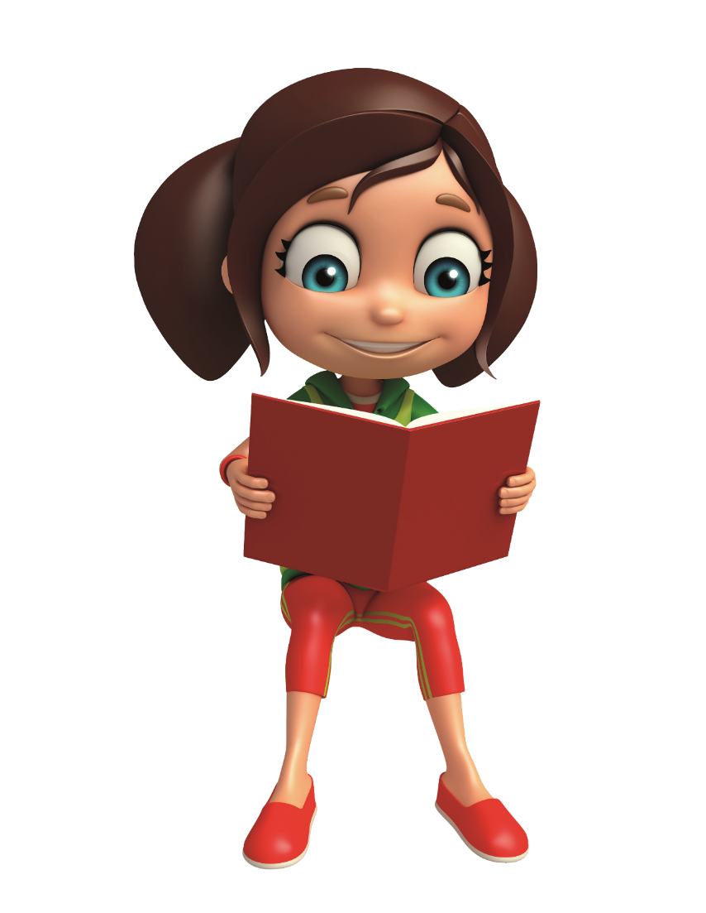
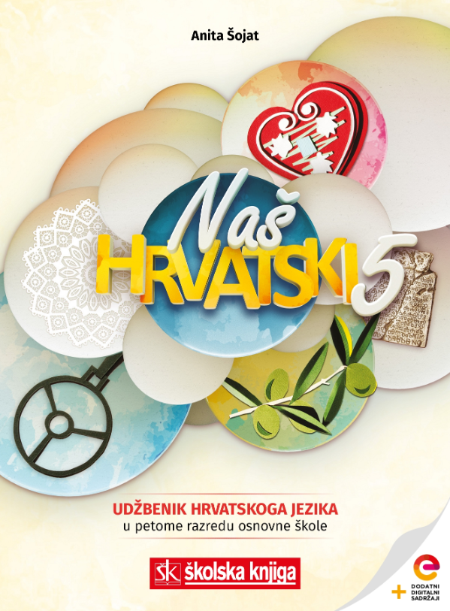

Opisivanje

Slide 3



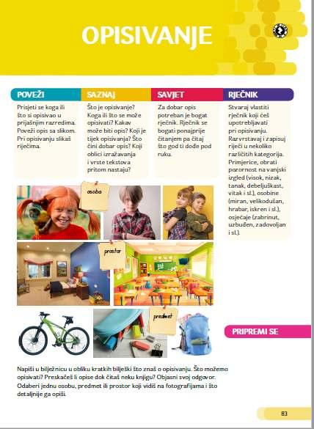

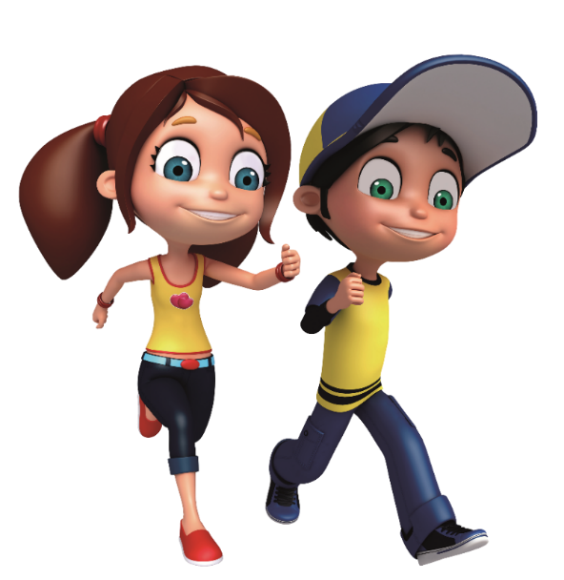
POVEŽI
Prisjeti se koga ili što si opisivao u prijašnjim razredima.
Poveži opis sa slikom.
Pri opisivanju slikaš riječima.

Slide 4

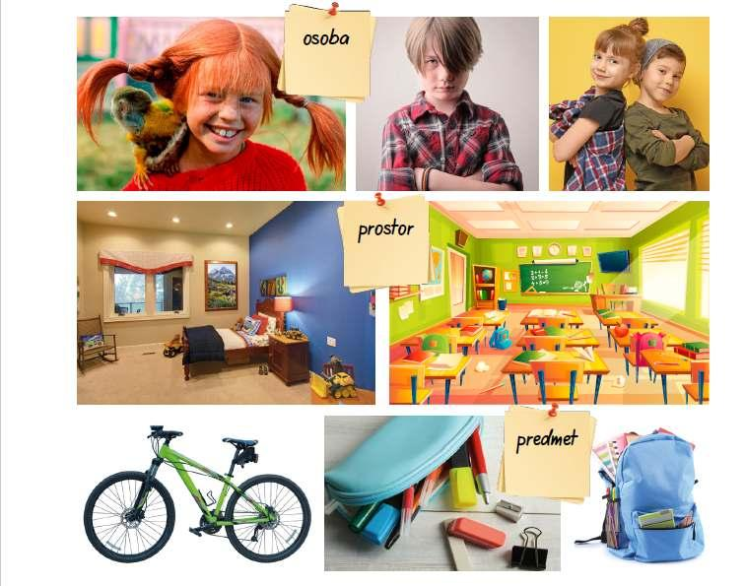

PRIPREMI SE
Odaberi jednu osobu, predmet ili prostor koji vidiš na fotografijama i opiši ga što detaljnije.

Slide 5
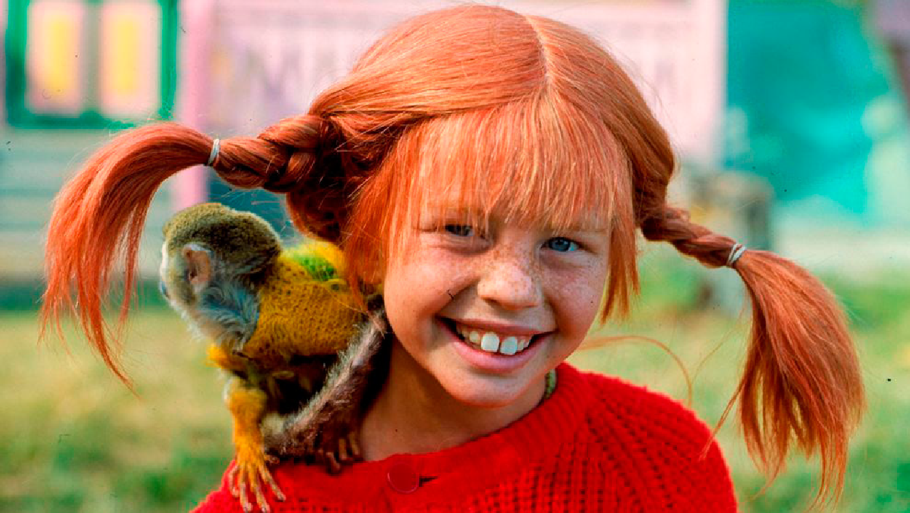

Opiši usmeno Pipi Dugu Čarapu prema fotografiji koju vidiš.
NAUČI
ŠTO ZNAČI OPISATI?
Opisati znači riječima predočiti ono što smo zapazili, vidjeli, promatrali, zamislili ili na bilo koji način osjetili.
Opisivati možemo osobu, predmet, prostor: zatvoreni (unutarnji)
i otvoreni (vanjski).

Slide 6


Pročitaj opis koji je ispod fotografije.
NAUČI
OPISIVANJE
Usmeno ili pisano iznošenje obilježja, svojstava i osobina promatranoga predmeta, osobe, pojave ili prostora.
Pipi Duga Čarapa
Kosa joj je bila boje mrkve, spletena u dvije čvrste pletenice što su stršale posve ravno. Nos joj je sličio krumpiru i bio pun puncat pjega od sunca. Ispod nosa našla su se velika, široka usta sa zdravim, bijelim zubima.

Slide 7

Što znači objektivno, a što subjektivno? Promotri primjere.
NAUČI
Njena je kosa duga 20 cm i pada joj na ramena.
OBJEKTIVAN I SUBJEKTIVAN OPIS
OBJEKTIVNO – navodi točne pojedinosti, ne iznosi osjećaje.
Opis može biti objektivan i subjektivan, ovisno o namjeri s kojom pišemo.
Njena kosa spušta se poput crvenih slapova i budi radost u meni.
SUBJEKTIVNO – slikovit opis, iznosimo svoje osjećaje, misli i asocijacije.

Slide 8
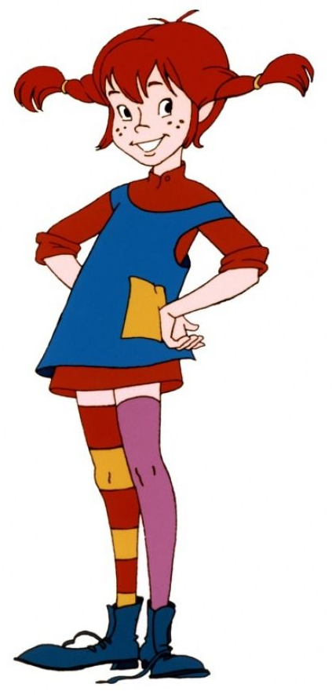


Promotri plan opisa Pipi Duge Čarape.
NAUČI
vanjski izgled:
kosa, nos, pjegice, usta, zubi
odjeća:
haljina, čarape, cipele
osobine:
neobična, snažna
REDOSLIJED OPISIVANJA
Opis pišemo određenim redoslijedom: od općega prema pojedinačnome, odozgo prema dolje, slijeva nadesno ili obratno.

Slide 9
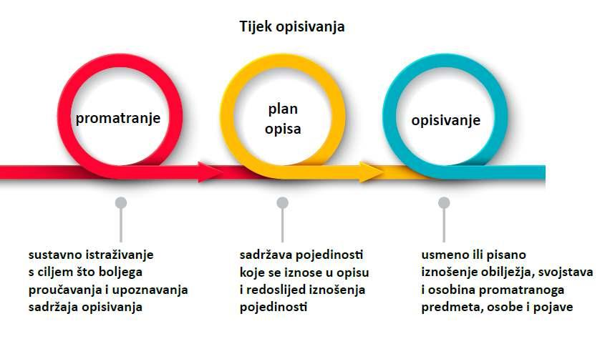
Promotri tijek opisivanja.
NAUČI
TIJEK OPISIVANJA
Opisivanje ima svoj tijek: promatranje, stvaranje plana opisa i opisivanje.

Slide 10



Prvi put pregledavaj imaju li sve riječi, izrazi i rečenice određeni smisao i točno značenje.
1.
TOČNO PIŠI I GOVORI
Kada napišeš opis, nisi završio/završila. Imaš još mnogo posla.
Okreni se prema zidu i pročitaj opis naglas sam/sama sebi tri puta.
Drugi put pregledavaj jesi li sve riječi napisao/napisala gramatički i pravopisno točno.
Ispravi pogreške.
2.
Treći put opis čitaj izražajno, onako kako ćeš ga pročitati učenicima u razrednome odjelu.
3.

Slide 11
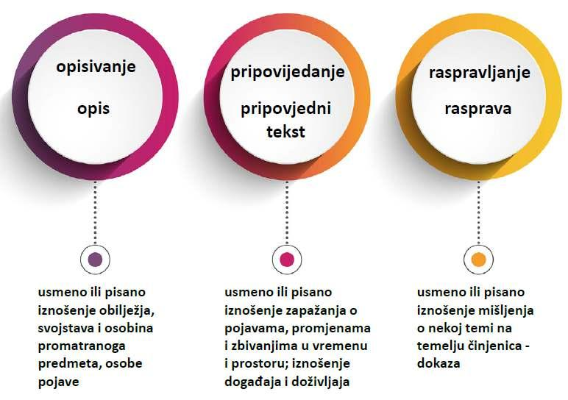
Promotri vrste izražavanja. Koje izražavanje najčešće upotrebljavaš?
NAUČI VIŠE
OBLICI IZRAŽAVANJA I TIPOVI TEKSTA
OPISIVANJE – opis
PRIPOVIJEDANJE – pripovjedni tekst
RASPRAVLJANJE – rasprava

Slide 12
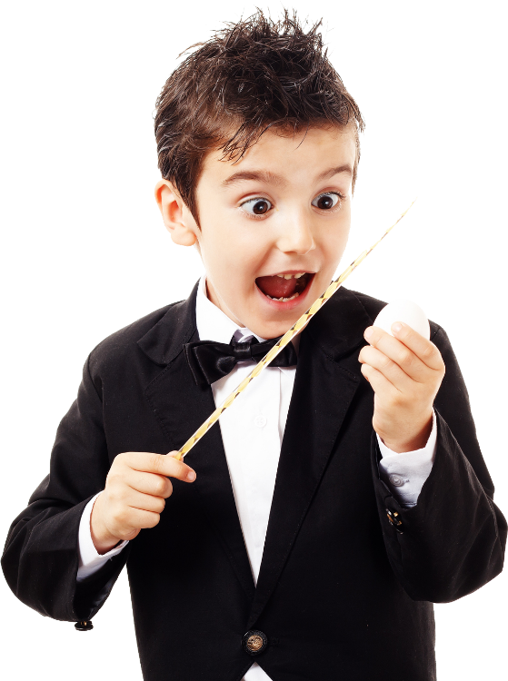

UVJEŽBAVANJE
OPIS OSOBE
POGODI TKO SAM…
Napiši opis svog prijatelja/prijateljice. Nemoj imenovati. Opisuj redoslijedom: općenit izgled, glava, ruke, noge, odjeća, obuća, osobine i tvoj odnos prema osobi.
Opis pročitaj naglas, a prijatelji iz razreda trebaju pogoditi koga si opisao/opisala.
Prema opisu treba pogoditi tko je predmet opisivanja.

Slide 13







Napiši opis priloženih fotografija izrađujući plan opisa.
Ponovi opisivanje s pomoću listića za ponavljanje.
PONOVI
Poslušaj audiosažetak i opiši kakav treba biti tijek opisivanja.
Samovrednuj svoje poznavanje opisa i opisivanja izlaznim karticom.
Preuzmi sažetak nastavne jedinice i posloži tijek opisivanja.

Slide 14


